Slide 1

Programování
Podprogram (metoda)

Slide 2
Podprogram (metoda)
= samostatná část programu, kterou můžeme opakovaně volat na různých místech
V implementaci je podprogram reprezentován metodou/funkcí
Slouží pro rozdělení celého algoritmu do menších částí pro lepší přehlednost a jednodušší správu
Při vhodném použití redukuje nevyžádanou duplicitu
U již definovaných metod nás nezajímá vnitřní logika, ale důležité je pro nás její použití

Slide 3
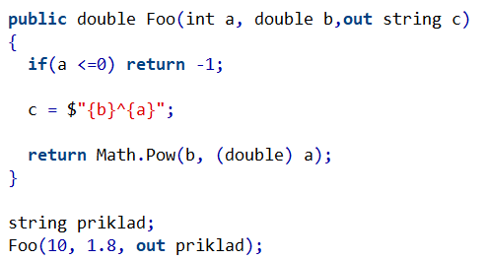
Struktura metody
Hlavička metody
Tělo metody ohraničené { }
Volání metody

Slide 4

Návratová hodnota metody
Metody bez návratové hodnoty
Datový typ je nahrazen klíčovým slovem void
Přestože funkce nic nevrací, můžeme vynutit její ukončení pomocí return
Metody s návratovou hodnotou
Vždy musí obsahovat klíčové slovo return
Metody mohou vracet:
Základní datové typy
Struktury
Kolekce
Výčtový typ
Objekty

Slide 5
Parametry metod
Vstupní
Parametry volané hodnotou – konkrétní nebo v proměnné
Výstupní
Parametry volané odkazem na proměnnou s klíčovým slovem out
Vstupně-výstupné
Parametry volané referencí na proměnnou klíčové slovo ref
Formální parametry
Vnitřní pojmenování proměnné v implementaci funkce
Skutečné parametry
Hodnoty použité při volání funkce
Null-able parametry
Umožňuje předat metodě hodnotu null

Slide 6
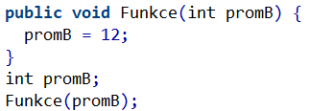
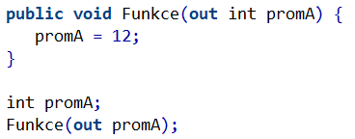
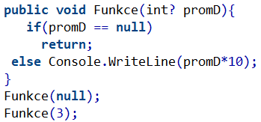
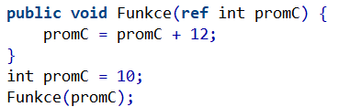
Parametry metod – ukázka použití

Slide 7
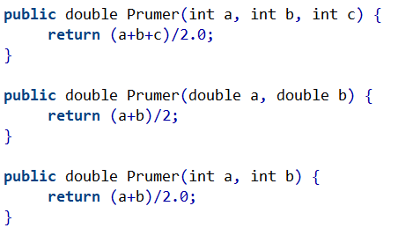
Přetížení metod
Stejně jako u proměnných nelze vytvářet dvě stejné funkce
Lze ovšem vytvořit funkce se stejným názvem, ale jinými vstupními parametry => přetížení metody
Přetížení metody není ekvivalentní k přepisování metody

Slide 8
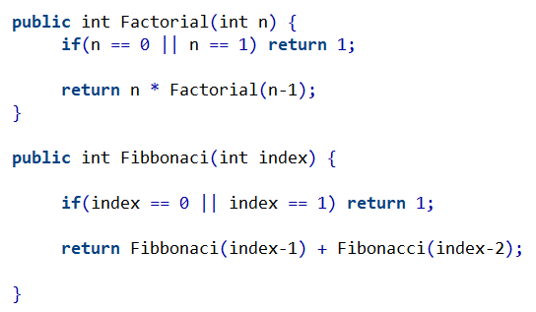
Rekurzivní metoda
= funkce, která volá sama sebe
Abychom se nezacyklili je třeba myslet na následující:
Následující volání musí pracovat s menším objemem dat nebo hodnotou blížící se k počátku
Je třeba definovat zarážku, kdy rekurzivní volání zastavit

